Slide 1
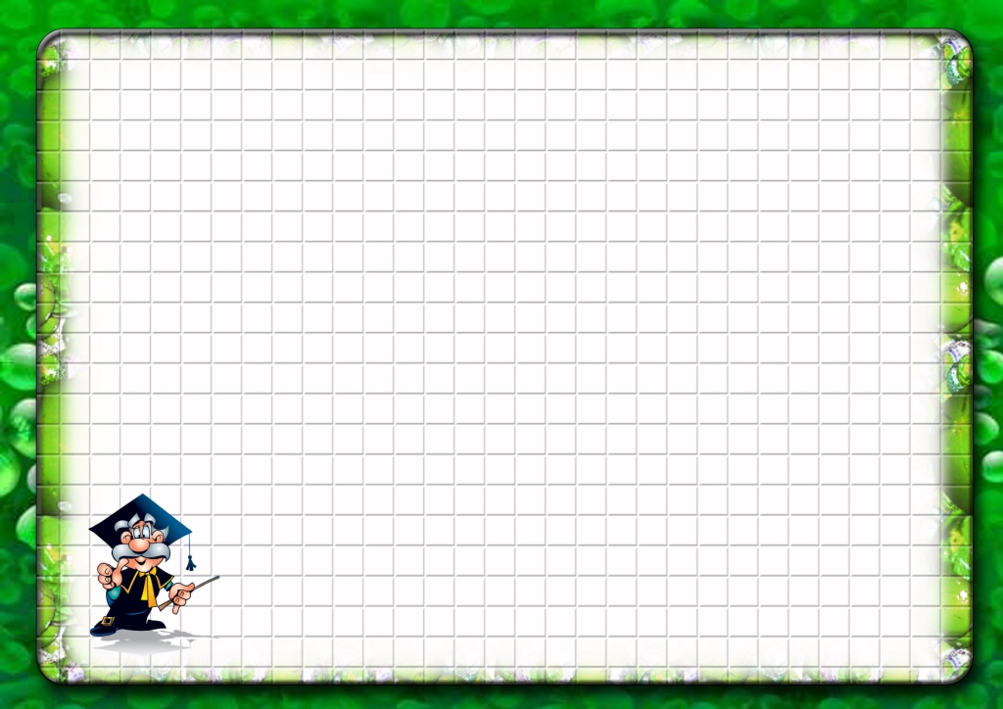
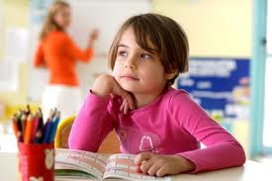
Тема: « Мой ребенок - ученик»

Slide 2
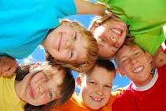
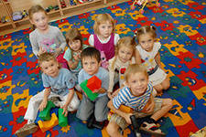
Дети – это чудо света,
Я увидел это сам,
И причислил это чудо
К самым чудным чудесам!

Slide 3
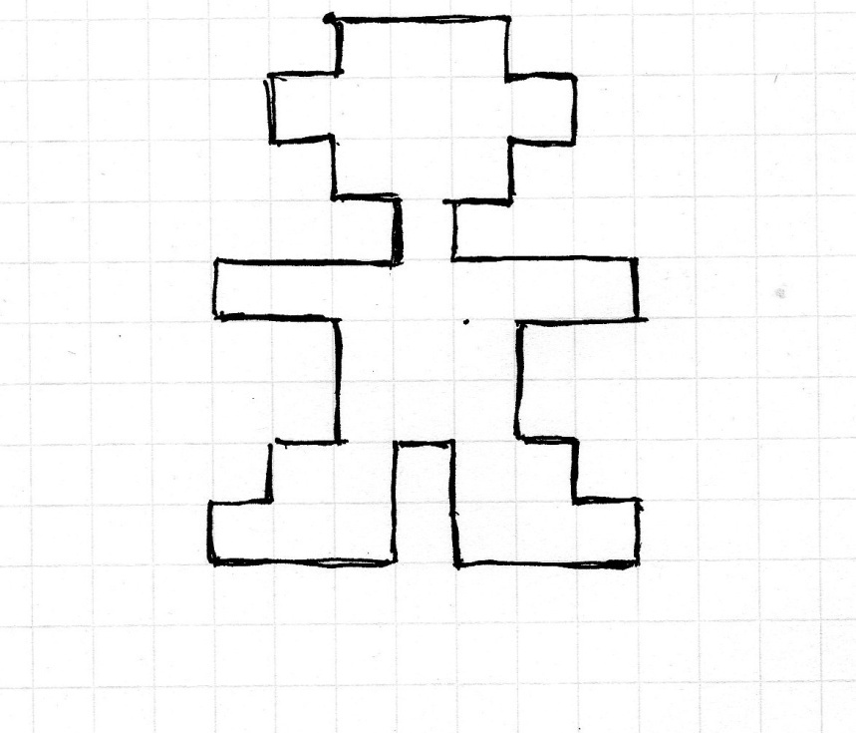
Графический диктант

Slide 4
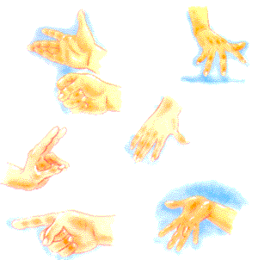
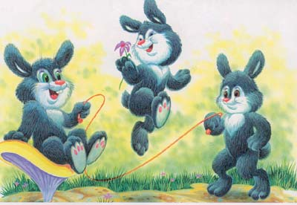
МЫ ПИСАЛИ
Мы писали, мы писали,
Наши пальчики устали.
Вы скачите, пальчики,
Как солнечные зайчики.
Прыг - скок, прыг - скок,
Прискакали на лужок.
Ветер травушку качает,
Влево- вправо наклоняет.
Вы не бойтесь ветра зайки,
Веселитесь на лужайке.

Slide 5
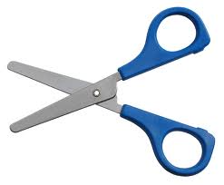
Для дошкольников лучше купить детские ножницы: легкие, небольшого размера, с закругленными лезвиями. Самые безопасные модели — с лезвиями из фибергласа, непроводящего электричества материала. Такими ножницами невозможно разрезать одежду или волосы. Ножницы для школьников обычно изготавливают из нержавеющей стали, но также с закругленными лезвиями. Кроме того, их можно приобрести в комплекте с защитным футляром. Особое внимание стоит обратить на кольца для пальцев: они должны быть удобны для ребенка, в идеале — с накладками из резины. Если ваш ребенок левша, постарайтесь найти специальные ножницы для левшей. Такие модели выпускают многие производители, и они, в отличие от других товаров для леворуких, довольно распространены в нашей стране.
Как правильно выбрать ножницы для дошкольника.

Slide 6
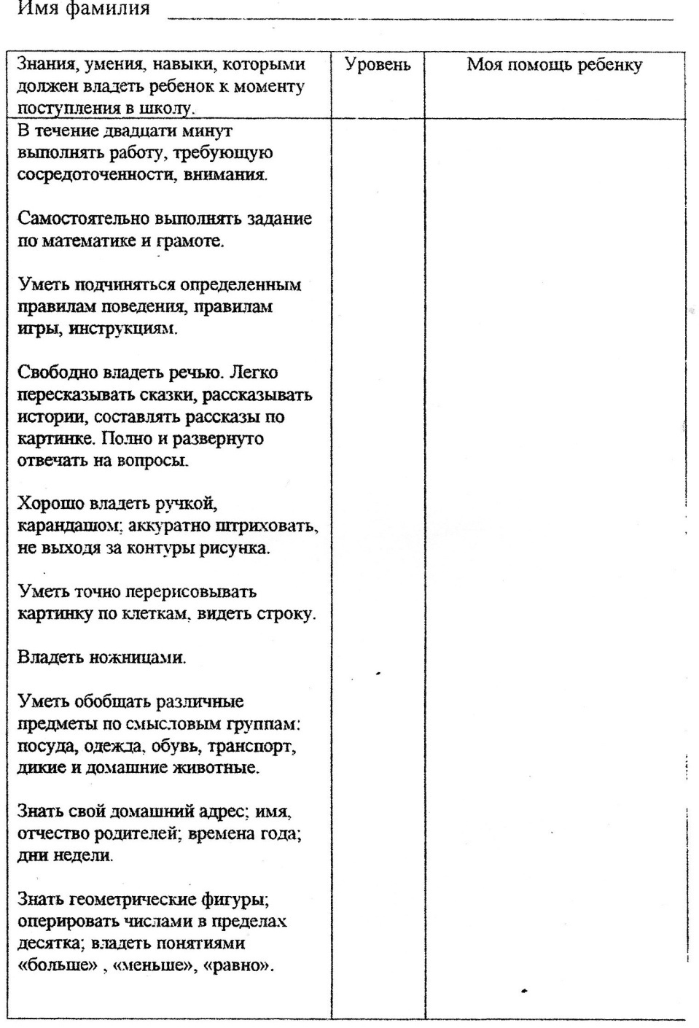
Карта достижений

Slide 7
